Slide 1
UNAN LA UNIVERSIDAD UNIVERSAL
PRIMER DIPLOMADO SOBRE DISCAPACIDAD

Slide 2
GRUPO V
Participantes:
Lic. Ivett Aguílar Venerio
Lic. Pedro Moreno Moreno
Lic. Yolanda Pérez Altamirano
Lic. Emelda del Socorro Zamorán
Dr. Alvaro Mercado Meza
Lic. Esthela M. Hernández Urbina

Slide 4
LA UNAN
La Universidad Nacional Autónoma de Nicaragua, (UNAN – Managua), tiene su sede central en Managua, Nicaragua, es una Institución de carácter público con autonomía, académica, orgánica, administrativa y financiera. Está dirigida según niveles por el Consejo Universitario, Consejos de Facultad, Consejos Técnicos de Departamentos.
La actual Universidad Nacional Autónoma de Nicaragua- Managua, formó parte de la antigua Universidad Nacional Autónoma de Nicaragua, fundada en 1812, la que después de la separación mediante decreto del 29 de abril de 1982, pasó a constituirse como universidad independiente, autónoma y de carácter público.

Slide 5
“ La Universidad Nacional Autónoma de Nicaragua, UNAN-Managua, tiene como Misión, formar profesionales y técnicos con una actitud humanística y una concepción científica del mundo; investigar los fenómenos naturales y sociales e interactuar en su medio a través de la docencia e investigación, educación permanente, proyección social y extensión cultural en un marco de equidad, solidaridad y justicia social; todo ello, con el objetivo de contribuir de manera decisiva al desarrollo nacional”.

Slide 7
funciona con nueve facultades: Ciencias Médicas, Educación e Idiomas, Humanidades y Ciencias Jurídicas, Ciencias Económicas, Ciencias e Ingeniería, Regional Multidisciplinaria en Estelí, Regional Multidisciplinaria en Carazo, Regional Multidisciplinaria en Chontales y Regional Multidisciplinaria en Matagalpa; el Instituto Politécnico de la Salud , con sede en la ciudad de Managua; cuenta además, con seis Centros de Investigación: Centro de Investigación y Recursos Acuáticos (CIRA), Centro de Investigación Geocientíficas (CIGEO), Centros de Investigaciones y Estudio de la Salud (CIES), Centro de Investigaciones Socio Educativas (CISE), Centro de Investigaciones Económicas y Tecnológicas (CINET), Instituto Nicaragüense de Investigaciones Económicas y Sociales (INIES), también cuenta con un Laboratorio Especializado de Física de Radiaciones y Metrología. La coexistencia de Facultades y el Instituto Politécnico de la Salud, instancias donde predomina la docencia, hace que la complejidad de sus actividades difiera a causa de la heterogeneidad estructural.

Slide 8
¿Por qué es necesaria la temática de discapacidad en el que hacer de la Universidad?

Slide 9
Partiendo de la idea de que el propio origen léxico de la palabra universidad es lo universal, planteamos la política universitaria hacia una visión universal que englobe la posibilidad de acceder a la educación superior de todas las personas que así lo demanden, eliminando de esta forma cualquier tipo de discriminación.

Slide 10
Las leyes universales sobres las que se basan nuestros estamentos jurídicos, prohiben la discrimanación
Discrimanación directa
Discriminación indirecta

Slide 11
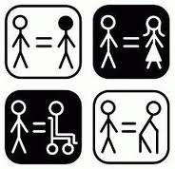
Objetivos generales:
Acercar UNAN a todas las personas con o sin discapacidad. Generando una verdadera Universidad inclusiva.

Slide 12
Objetivos específicos:
1* Sensibilización: Hacer llegar esta visión universal y el cambio de paradigma a todos los actores involucrados en la vida universitaria.
2* Accesibilidad: llevar las diferentes instalaciones universitarias a un diseño universal que nos permita crear un entorno apto para todas las personas, sin necesidad de un diseño especializado.
3* Atención: Atender con profesionalidad y conocimiento la demanda estudiantil del sector de población con discapacidad

Slide 13
Estrategia

Slide 14
sensibilización
Nuestro objetivo en el área de sensibilización es llevar la visión universal y el cambio de paradigma a todos los actores involucrados en la vida universitaria, desde el decanato, a los alumnos, pasando por las instituciones y otros actores que tienen relación con la vida universitaria.

Slide 15
Todos los actores
Estudiantes
Docentes
Instituciones vinculadas
universidad

Slide 16
estudiantes
Consejos de alumnos
Adecuación según facultades:
Ciencias de la salud: programas de atención temprana, asignaturas concretas, etc
Educación e idiomas: carreras de pedagogía con mención a la educación específica
Humanidades y Derecho: estudio y consejo de leyes para garantizar la no discriminación
Centros de investigación: Ejem.: CIRA - delfines

Slide 18
docentes
Formación y capacitaciones
Inclusión del alumnado en la clase
Claustros para incorporar la temática en el cv
Ideal de profesionalidad en la adquisición de conocimientos para incluir al alumnado. Apoyo de profesionales capacitados en el tema de discapacidad.
Intercambios, tesis, etc.

Slide 20
Entidades vinculadas a la universidad
Instituciones públicas o privadas
FINANCIAMIENTO
REDES DE CONOCIMIENTOS
CONTROL Y SEGUIMIENTO
EXPANSIÓN DEL MENSAJE EN SU PUBLICIDAD

Slide 21
UNAN
Todo esto no tendría una efectividad sin hacer propio el concepto de visión universal del que pretendemos sensibilizar.
Son las propias entidades universitarias las que deben ser galantes de las diferentes estrategias inclusivas propuestas en este documento.

Slide 22
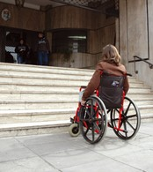
ACCESIBILIDAD
La discapacidad de las personas depende del entorno en el que se desenvuelva, aquellos impedimentos u obstáculos que limitan o impiden la libertad de movimiento y autonomía de las personas, corresponden a las llamadas barreras del entorno.

Slide 23
Contra las barreras
URBANISTICAS: Coordinación con Min. de transporte e infraestructura y el Min. del trabajo
ARQUITECTÓNICAS: Entorno accesible Lo que se haga- lo que ya esta hecho
TRANSPORTE: rutas escolares
COMUNICACION: capacitación y profesionales de la temática en las infraestructuras existentes

Slide 24
ATENCIÓN
A todos los alumnos sin importar su condición
IGUALDAD
Atender con profesionalidad y conocimiento la demanda estudiantil del sector de población con discapacidad es parte del compromiso que tiene la UNAN con la visión humanista que plantea en sus estatutos

Slide 26
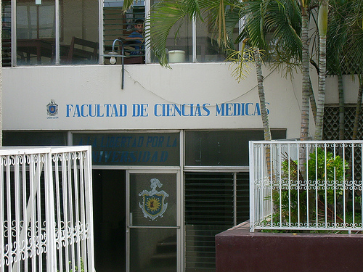
SI NO PUEDES IR A LA UNAN, LA UNAN VA A TI
Experiencia de las aulas hospitalarias.
Apoyo y orientación
TICs como herramienta básica
Involucración de todos los actores
Calidad en el servicio educativo de la UNAN

Slide 27
INDICADORES
Auditorías externas por parte de ministerios y entidades colaboradoras
Mesas de trabajo con organizaciones especialistas en la temática de discapacidad, como El Güís o Rayito de Sol
Los propios organismos universitarios, ya sensibilizados y con un objetivo claro y común, ante una política legalmente vinculante sobre la politica universitaria.

Slide 28
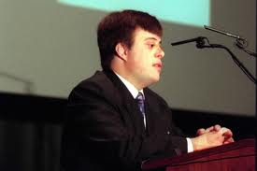
Factores de éxito o fracaso
Factores de éxito: generar una verdadera visión universal y respaldarla con hechos.
Factores de fracaso:
ante una visión aún asistencialista y llena de prejuicios.
Económicos, por la inversión que supone retirar las barreras que nosotros mismos habíamos creado.

Slide 29
conclusión
la visión universal que planteamos, se basa en un trato a las personas con discapacidad simplemente como personas, sujetos de derecho por pertenecer a la familia del ser humano.

Slide 30
GRACIAS

